Slide 1
Дед Мороз предупреждает: как сделать щит
от простуды
презентацию выполнила
Потапова Алла Валерьевна
учитель начальных классов
ГБОУ СОШ №777
г. Москва

Slide 2
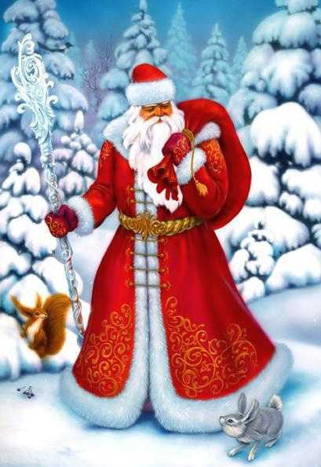
Зимой на улице столько интересного! Можно кататься на коньках, лыжах и санках, лепить снеговика, играть в снежки, гулять по заснеженному лесу…
Но если ты болеешь, тебе придётся сидеть дома и завидовать друзьям.
Как же сделать так, чтобы ты не заболел?
Я могу дать несколько полезных советов.

Slide 3
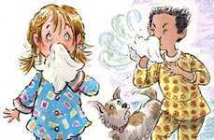


Источником инфекции чаще всего является больной человек. Мы заражаемся вдыхая воздух с мельчайшими капельками слюны и мокроты, выделяемыми больными при кашле и чихании. А также при контакте с больными при рукопожатии, обмениваясь предметами личной гигиены (носовой платок, полотенце) и другими предметами быта (посуда, телефон, карандаши, игрушки).

Slide 4
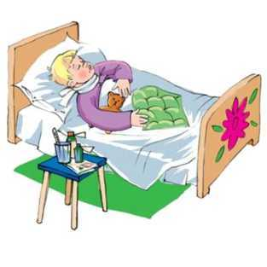
Симптомы заболевания:
- высокая температура;
- озноб и слабость;
- боль и ломота во
всем теле;
- кашель;
- головная боль;
- насморк или заложенность носа.

Slide 5

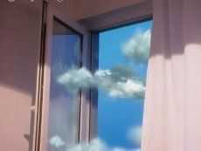
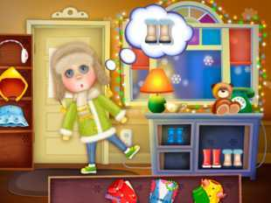
Внимание! Важно:
Поддерживай прохладную температуру
в комнате.
Регулярно проветривай комнату и делай влажную уборку.
Одевайся по погоде.

Slide 6
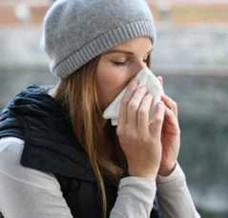

Внимание! Важно:
Прикрывай рот и нос при чихании или кашле.
Избегай прикосновений ко своему рту и носу.
Соблюдай «дистанцию» при общении.

Slide 7
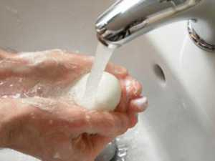
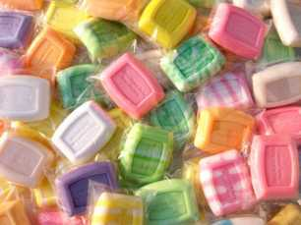
Внимание! Важно:
Часто и очень тщательно мой руки с мылом!

Slide 8
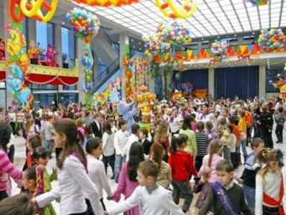
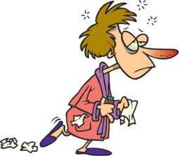
Внимание! Важно:
Избегай общения с людьми, которые могут быть больными.
Старайся поменьше находиться в местах скопления людей.

Slide 9


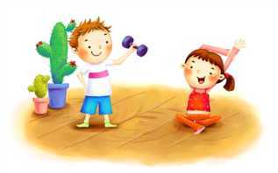
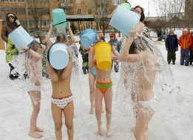
Внимание! Важно:
Ежедневно делай зарядку!
Закаляйся!
Ешь побольше полезных
овощей и фруктов – в
них много витаминов!
Соблюдай режим дня!

Slide 10

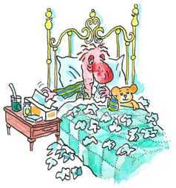
Ты ЗАБОЛЕЛ. Что делать?
Обязательно вызови врача!
Соблюдай постельный режим!
Избегай контактов с друзьями!
Соблюдай правила личной гигиены, используй медицинскую маску!
Пей много жидкости!

Slide 11

БУДЬТЕ ЗДОРОВЫ!

Slide 12
ИСТОЧНИКИ:
http://elenaranko.ucoz.ru/
http://school-zvd.ru/shkola-territorija_zdorovja?id=286
http://nsportal.ru/nachalnaya-shkola/materialy-dlya-roditelei/2013/11/18/prezentatsiya-po-profilaktike-prostudnykh
http://infourok.ru/material.html?mid=20746
http://pedsovet.su/load/388-1-0-40326
http://yandex.ru/images/
Поляков В.В. Основы безопасности жизнедеятельности. 2-4 класс. – М., 1998.

